Slide 1
БАЗА ДАННЫХ ХУДОЖЕСТВЕННОГО РУКОВОДИТЕЛЯ СТУДЕНЧЕСКОГО МУЗЫКАЛЬНОГО КОЛЛЕКТИВА
Подготовила студентка гр. 430-2 Лузинсан А.А.
Руководитель: доцент каф. АСУ, к.т.н. Сибилёв В.Д.
Notes:
Здравствуйте уважаемые члены комиссии. Сегодня я представлю курсовую работу, темой которой является «БАЗА ДАННЫХ ХУДОЖЕСТВЕННОГО РУКОВОДИТЕЛЯ СТУДЕНЧЕСКОГО МУЗЫКАЛЬНОГО КОЛЛЕКТИВА»

Slide 2
Постановка задачи
Пользователь участвует в формировании:
Состава коллектива.
Музыкального ансамбля.
Музыкальной секции.
Репертуара коллектива.
Состава музыкальных инструментов.
Расписания репетиций музыкальных секций.
Перечня мероприятий музыкальных ансамблей.
Перечня выступлений музыкальных ансамблей.
Notes:
Предметной областью выступает
Студенческий музыкальный коллектив, который занимается подготовкой и публичными выступлениями на различных студенческих и сторонних мероприятиях. При этом пользователь в лице художественного руководителя
Участвует в:
Формировании состава участников коллектива
Формировании музыкального ансамбля, предназначенного для выступлений на мероприятиях, и музыкальной секции, формируемой для отработки репертуара на репетициях
Формировании непосредственно репертуара коллектива, согласованного с участниками коллектива
Формировании состава музыкальных инструментов, накапливая общую информацию о каждом инструменте
Формировании расписания репетиций музыкальных секций для отработки репертуара
Формировании перечня мероприятий, на которых будут выступать музыкальные ансамбли, а также сведений о выступлениях для последующего формирования характеристики-представления отдельного участника коллектива с указанием степени участия во время выступления.
Поэтому данная база данных необходима не только для самого руководителя музыкального коллектива, но и послужит удобным автоматизированным инструментом формирования характеристики-представления для самого участника коллектива.

Slide 3
Постановка задачи
Цель проекта: автоматизация учёта и обработки информации, связанной с управлением студенческим музыкальным коллективом.
Точка зрения модели: художественный руководитель студенческого музыкального коллектива.
Функции пользователя:
Регистрация участника коллектива
Регистрация музыкального инструмента
Включение музыкального произведения в репертуар
Формирование аранжировок музыкального произведения
Формирование музыкального ансамбля
Формирование музыкальной секции
Включение мероприятия в перечень событий
Генерация отчёта о работе коллектива
Генерация характеристики-представления

Slide 4
Объекты ПО
Сущность | Определение смысла
Участник коллектива | Студент, вступивший в коллектив
Владелец музыкального инструмента | Участник коллектива, владеющий навыками игры на инструменте
Музыкальный инструмент | Набор сведений о музыкальном инструменте
Музыкальное произведение | Сведения о музыкальной композиции
Аранжировка | Адаптированная под коллектив версия музыкального произведения
Музыкальный ансамбль | Совокупность участников коллектива для выступлений на мероприятиях
Участник музыкального ансамбля | Участник коллектива, состоящий в конкретном музыкальном ансамбле
Музыкальная секция | Совокупность участников коллектива для посещения репетиций
Участник музыкальной секции | Участник коллектива, состоящий в конкретной музыкальной секции
Репетиция | Временной промежуток для проведения занятий музыкальных секций
Занятие музыкальной секции | Репетиция конкретной музыкальной секции
Мероприятие | Набор сведений о творческом событии
Выступление | Творческий номер музыкального ансамбля на мероприятии
Notes:
Участник коллектива – студент, вступивший в коллектив и занимающий некоторую должность в нём
Владелец музыкального инструмента - Участник коллектива, владеющий навыками игры на музыкальном инструменте с некоторым уровнем профессионализма.
Музыкальный инструмент - Набор сведений о музыкальном инструменте, включая вес инструмента, группу и механизм звукоизвлечения инструмента
Музыкальное произведение - Сведения о музыкальной композиции, в которые входит помимо наименования и авторства, длительность, год выпуска, тип произведения, стиль, жанр, тональность и темп произведения.
Аранжировка - Адаптированная под коллектив версия музыкального произведения, в которой по усмотрению художественного руководителя может поменяться продолжительность, стиль, тональность и темп музыкального произведения.
Музыкальный ансамбль - Совокупность участников коллектива для выступлений на мероприятиях, при этом ансамбль, как и музыкальная секция, может переформировываться, распадаться и иметь своё предназначение.
Участник музыкального ансамбля - Участник коллектива, состоящий в конкретном музыкальном ансамбле, имеющий некоторый опыт выступлений на мероприятиях, оцениваемый художественным руководителем, а также степень участия в этом ансамбле, учитываемый при формировании характеристики-представлении.
Музыкальная секция - Совокупность участников коллектива для посещения репетиций
Участник музыкальной секции - Участник коллектива, состоящий в конкретной музыкальной секции и обладающий некоторым музыкальным образованием, определяемым художественным руководителем по ранжированным значениям.
Репетиция - Временной промежуток для проведения занятий музыкальных секций, так как на репетиции может одновременно заниматься несколько музыкальных секций.
Занятие музыкальной секции - Репетиция конкретной музыкальной секции, на которой фиксируется план и итоги занятия
Мероприятие - Набор сведений о творческом событии, предназначенный как для планирования репетиций музыкальных секций, формировании аранжировки музыкального произведения, так и составлении характеристики-представления отдельного участника коллектива, где обязательно нужно указывать уровень мероприятия.
Выступление - Творческий номер музыкального ансамбля на мероприятии, который непосредственно записывается в характеристику-представление и содержит результаты выступления на мероприятии с этим номером.

Slide 5
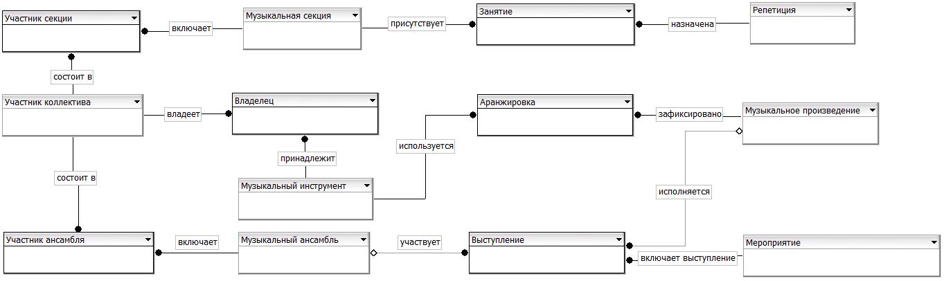
Диаграмма ER-уровня
Notes:
– Диаграмма модели уровня «сущность-связь»
Репетиция может быть назначена более чем одной музыкальной секции в одно и то же время, вследствие чего на репетиции проводится несколько занятий.
Аранжировка представляет собой адаптированную партию музыкального произведения для конкретного музыкального инструмента.
Множество музыкальных произведений образуют репертуар музыкального коллектива.
На мероприятии может выступать несколько номеров от одного и того же музыкального ансамбля.
Участник коллектива может состоять в более чем одном музыкальном ансамбле, а также более чем одной музыкальной секции, репетируя с разными составами.
Владение конкретным музыкальным инструментом участника коллектива указывает на профессиональные навыки игры на этом инструменте.

Slide 6
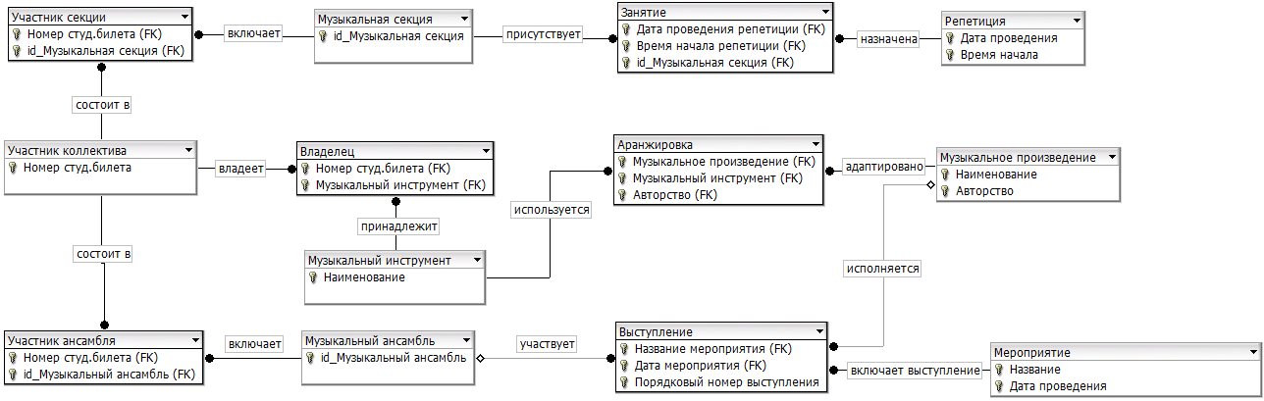
Диаграмма KB-уровня
Notes:
Модель уровня ключей, которая наглядно показывает первичные ключи каждой сущности.
Так, участник коллектива, в качестве которого может выступать только студент ВУЗа, имеет номер студ. Билета, однозначно идентифицирующий его в базе данных.
Участник ансамбля, как и участник секции, может принадлежать различным ансамблям и секциям соответственно, поэтому в качестве первичного ключа для каждого участника коллектива добавляется идентификатор самого ансамбля или секции.
Далее, участник коллектива может владеть различными музыкальными инструментами, поэтому сущность владелец в качестве составного первичного ключа идентифицируется номером студ.билета и наименованием музыкального инструмента. Музыкальный инструмент же в пояснении не нуждается.
Аранжировка, являющаяся потомком музыкального инструмента и музыкального произведения, идентифицируется наименованием музыкального произведения и авторства (так как в реальном мире может быть много одноимённых композиций от разных авторов), а также музыкальным инструментом, для которого и составляется партия аранжировки.
Музыкальное произведение, которое уже оговаривалось, однозначно определяется авторством и наименованием.
Репетиция представляет собой промежуток времени для занятий различных музыкальных секций, поэтому составным первичным ключом выступает связка даты проведения и времени начала репетиции.
Занятие музыкальной секции помимо внешнего ключа на репетицию имеет идентификатор музыкальной секции.
Мероприятие идентифицируется наименованием и датой проведения.
И наконец, выступление, помимо наименования мероприятия и его даты имеет номер выступления конкретной музыкальной секции.

Slide 7
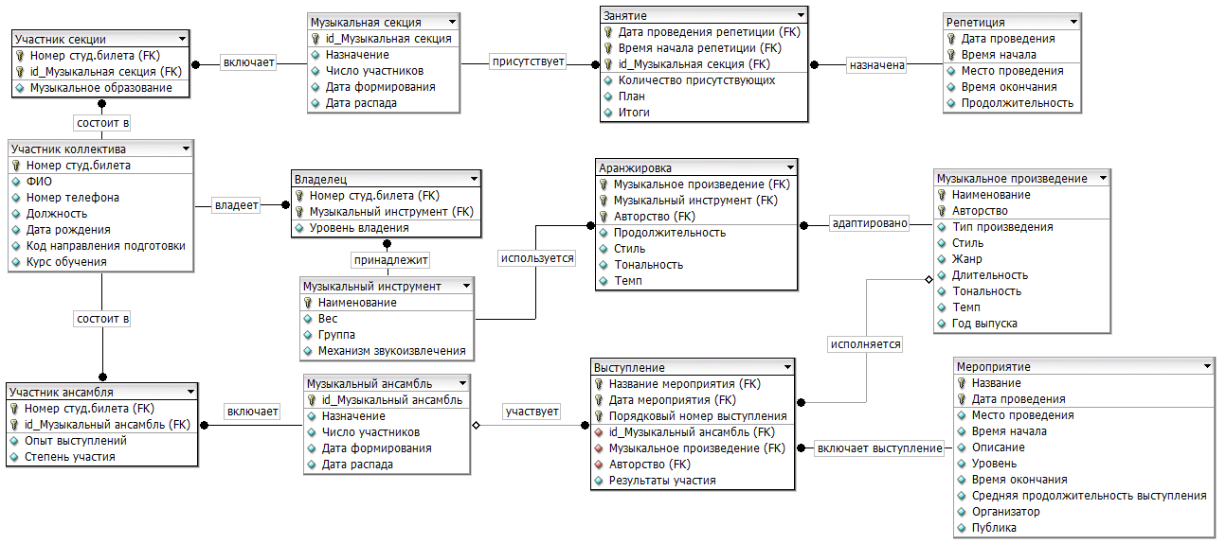
Диаграмма FA-уровня
Notes:
Полноатрибутная диаграмма модели данных пользователя отражает модель данных пользователя.
Здесь отражены различные аспекты деятельности пользователя, некоторые их которых были оговорены ранее.
Можно также отметить, что сущность «Мероприятие» накапливает также сведения о его публике и описании, необходимые художественному руководителю и учитываемые при составлении аранжировки музыкального произведения.
В связи с обширностью предметной области и ограниченностью времени, обсуждение FA-уровня будет вынесено на стадию вопросов.

Slide 8
ЗАКЛЮЧЕНИЕ
Проанализирована предметная область;
Выявлен предполагаемый пользователь;
Выявлены функции пользователя;
Определены бизнес-правила;
Собрана и проанализирована информация и входных и выходных документах и сообщениях;
Определены объекты ПО и связи между ними;
Спроектированы диаграммы ER, KB и FA уровней;
Создана модель данных пользователя.
Notes:
Итак, в заключении…
На этапе анализа требований:
- Была конкретизирована предметная область – студенческий музыкальный коллектив
- Был выявлен предполагаемый пользователь – художественный руководитель
- Проанализированы требования пользователя базы данных
- А также конкретизирован деловой регламент, который удовлетворяет пользователя в его потребностях в базе данных
Была собрана информация о входных и выходных документах и сообщениях
На этапе проектирования базы данных:
Определены данные и связи между ними для всех основных областей применения
Создана модель данных пользователя, способная поддерживать требуемые транзакции обработки данных

